Slide 1
DESAFIO DE DATA SCIENCE
Previsão de Preços de Imóveis
King County (Seattle, EUA) — dados físicos + demografia por CEP
Análise exploratória · Modelagem · Deploy · Aprendizado contínuo · Comunicação com negócio
github.com/AIWASS23/gen_ai

Slide 2
SUMÁRIO
Agenda
1
Contexto e dados
Os 3 arquivos, o objetivo do desafio
2
Análise e entendimento dos dados
Variáveis, correlações, outliers, merge demográfico
3
Desenvolvimento do modelo
Variáveis importantes, escolha do modelo, generalização
4
Estratégia de deploy
Arquitetura desenhada — e implementada de verdade
5
Aprendizado contínuo
Retreino, avaliação e substituição em produção — implementado
6
Comunicação com stakeholders
Como estes resultados chegam ao negócio
Desafio de Data Science — Previsão de Preços de Casas
2

Slide 3
CONTEXTO
O desafio
Prever o preço de imóveis residenciais anonimizados na região de Seattle (King County, EUA), combinando características físicas do imóvel com dados demográficos do CEP (zipcode).
Objetivo do desafio
● Cobrir todo o ciclo: da análise exploratória ao desenho (e, aqui, implementação) do deploy do modelo.
● Foco declarado do desafio: clareza, justificativa e comunicação — não só desempenho do modelo.
Premissas seguidas
● Dataset tratado como um projeto de cliente real, apesar de anonimizado.
● Uso de boas práticas de ciência de dados em cada etapa (validação, versionamento, testes).
● Nem todo dado precisa ser usado — decisões justificadas ao longo do projeto.
Desafio de Data Science — Previsão de Preços de Casas
3

Slide 4
CONTEXTO
Os três arquivos de dados
Arquivo | Conteúdo | Linhas | Colunas
kc_house_data.csv | Imóveis vendidos, com preço (02/mai/2014 a 27/mai/2015) | 21.613 | 21
zipcode_demographics.csv | Dados demográficos agregados por CEP (renda, escolaridade, população) | 70 | 27
future_unseen_examples.csv | Imóveis sem preço, para gerar previsões após o treino | 100 | 18
Como os arquivos se conectam
● kc_house_data.csv e future_unseen_examples.csv compartilham as mesmas 18 colunas físicas (menos id/date/price).
● O merge com zipcode_demographics.csv é feito pela coluna zipcode, presente nos três arquivos.
● Os 70 CEPs de kc_house_data.csv têm correspondência 1:1 com zipcode_demographics.csv — nenhuma linha perdida no merge.
Desafio de Data Science — Previsão de Preços de Casas
4

Slide 5
1
Análise e Entendimento dos Dados
Variáveis, correlações, outliers e o merge com dados demográficos
Desafio de Data Science — Previsão de Preços de Casas
5

Slide 6
1. ANÁLISE DOS DADOS
Visão geral do dataset
21.613
02/mai/2014 – 27/mai/2015
0
177
transações de venda
período coberto
valores nulos
imóveis vendidos 2x na janela
Grupos de variáveis físicas do imóvel
● Alvo: price (preço de venda em USD)
● Tamanho/estrutura: sqft_living, sqft_lot, sqft_above, sqft_basement, bedrooms, bathrooms, floors
● Qualidade/condição: grade (1–13) e condition (1–5)
● Localização: zipcode, lat, long
● Contexto de vizinhança: sqft_living15, sqft_lot15 (médias das 15 casas mais próximas)
● Idade/reforma: yr_built, yr_renovated · Amenidades: waterfront, view
Desafio de Data Science — Previsão de Preços de Casas
6

Slide 7
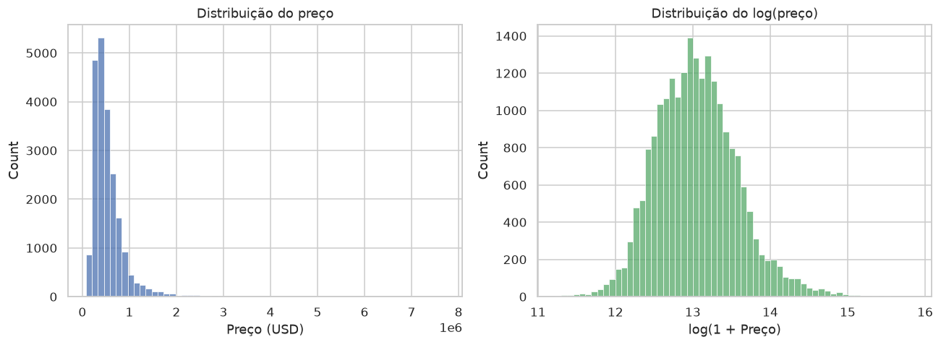
1. ANÁLISE DOS DADOS
Distribuição do preço (variável alvo)
Estatísticas
● Média: US$ 540 mil
● Mediana: US$ 450 mil
● Mínimo: US$ 75 mil
● Máximo: US$ 7,7 milhões
● Forte assimetria à direita — poucos imóveis de luxo puxam a média para cima.
● log(preço) muito mais próximo de uma distribuição normal.
Desafio de Data Science — Previsão de Preços de Casas
7

Slide 8
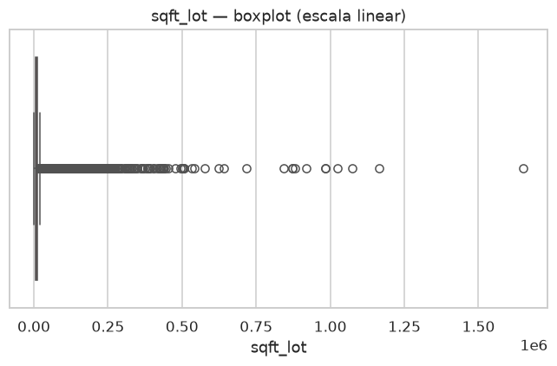
1. ANÁLISE DOS DADOS
Outliers e qualidade de dados
bedrooms = 33 (erro de captura)
● Um imóvel com 33 quartos e apenas 1.620 sqft de área construída — fisicamente incoerente (~49 sqft/quarto).
● Quase certamente um erro de digitação (provavelmente "3"). Removido antes do treino.
177 imóveis vendidos duas vezes
● Não é erro — reamostragem legítima do mesmo imóvel em datas diferentes.
● Exige cuidado no split treino/teste (agrupar por id) para não vazar dados.
sqft_lot com cauda longa
● Lotes de até 1,65 milhão de sqft (~38 acres) — motivo para preferir modelos de árvore a modelos lineares.
Desafio de Data Science — Previsão de Preços de Casas
8

Slide 9
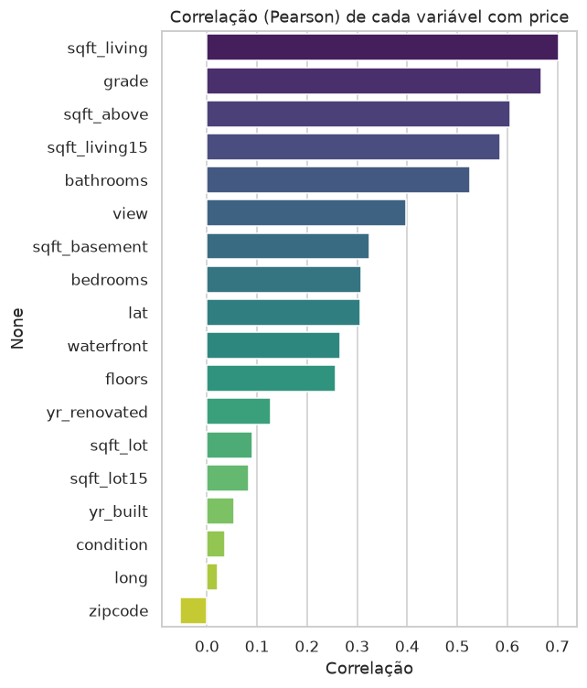
1. ANÁLISE DOS DADOS
Correlação das variáveis físicas com o preço
Principais correlações (Pearson)
● sqft_living (0,70) — área construída é o preditor isolado mais forte.
● grade (0,67) — nota de qualidade de construção/acabamento.
● sqft_above (0,61) e sqft_living15 (0,59).
● zipcode isolado tem correlação linear fraca — mas isso não significa baixa relevância: sua relação com o preço é não-linear (capturada por modelos de árvore).
Desafio de Data Science — Previsão de Preços de Casas
9

Slide 10
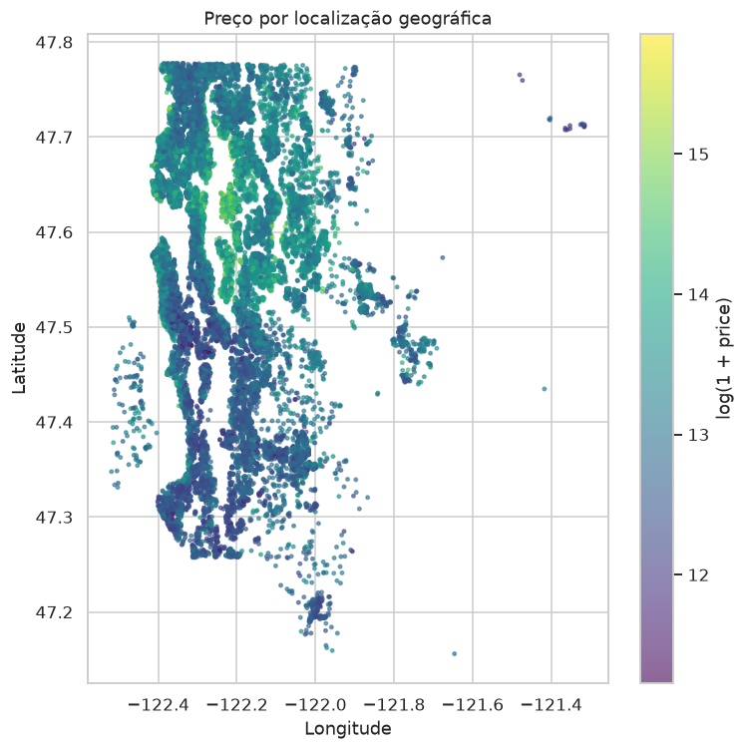
1. ANÁLISE DOS DADOS
Efeito da localização geográfica
Plotar lat/long colorido pelo preço mostra que o valor depende fortemente de ONDE o imóvel está (proximidade da água, de Seattle/Bellevue) — informação que zipcode sozinho não captura bem para um modelo linear.
Desafio de Data Science — Previsão de Preços de Casas
10

Slide 11
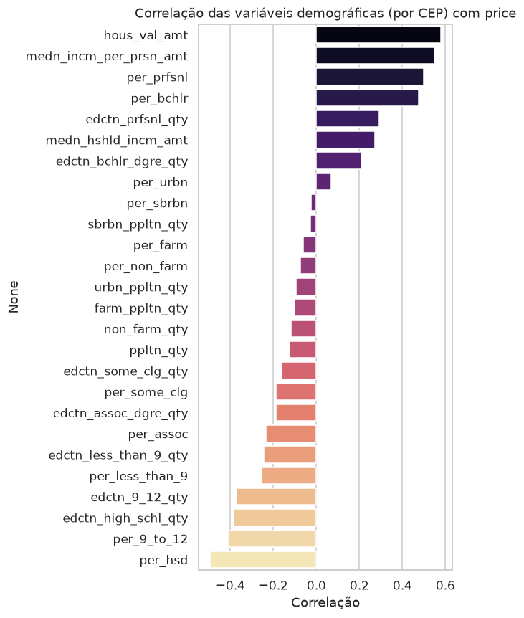
1. ANÁLISE DOS DADOS
Combinando dados físicos e demográficos
Merge direto, sem perda de dados
● 70 CEPs em kc_house_data.csv ↔ 70 CEPs em zipcode_demographics.csv — correspondência 1:1 perfeita.
● Renda mediana do CEP, valor mediano dos imóveis do CEP e escolaridade superior (% bacharel/profissional) têm correlação positiva relevante com o preço.
● Confirma: bairros mais ricos e mais escolarizados têm imóveis mais caros — dado demográfico agrega sinal que o físico sozinho não tem.
Desafio de Data Science — Previsão de Preços de Casas
11

Slide 12
1. ANÁLISE DOS DADOS
Conclusões da análise exploratória
● Tamanho construído (sqft_living) e qualidade (grade) são os drivers físicos mais fortes de preço.
● Localização (lat/long, zipcode e demografia associada) adiciona sinal que as variáveis físicas não capturam sozinhas.
● 1 outlier claro de captura de dados (bedrooms=33) corrigido antes do treino.
● 177 imóveis vendidos duas vezes exigem split treino/teste agrupado por id, para não vazar dados.
● Merge com dados demográficos é direto (100% de correspondência de CEP) e adiciona contexto socioeconômico sem custo de qualidade de dados.
Desafio de Data Science — Previsão de Preços de Casas
12

Slide 13
2
Desenvolvimento do Modelo de ML
Variáveis importantes, escolha do modelo e generalização
Desafio de Data Science — Previsão de Preços de Casas
13

Slide 14
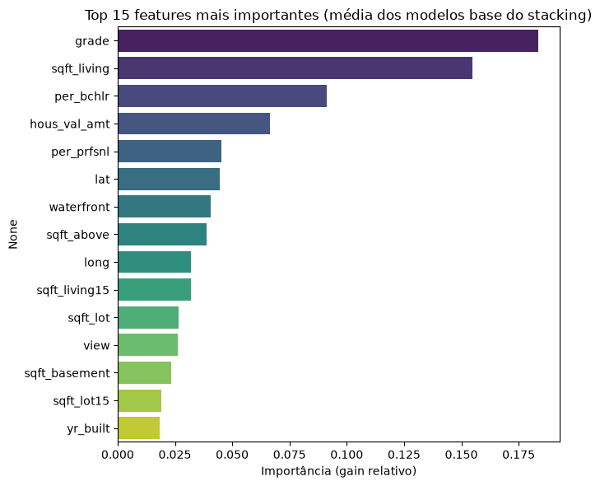
2. MODELO DE ML
a. Variáveis mais importantes
Top features do modelo final
● grade e sqft_living — maiores pesos isolados (qualidade + tamanho do imóvel).
● per_bchlr (% com bacharel no CEP) e hous_val_amt (valor mediano do CEP) — perfil socioeconômico do bairro quase tão relevante quanto a casa em si.
● per_prfsnl e lat — reforçam o efeito de localização/bairro.
● waterfront — amenidade rara (~0,75% dos imóveis) mas com forte prêmio de preço.
● Confirma a hipótese da EDA: preço = função do imóvel + função do bairro.
Desafio de Data Science — Previsão de Preços de Casas
14

Slide 15
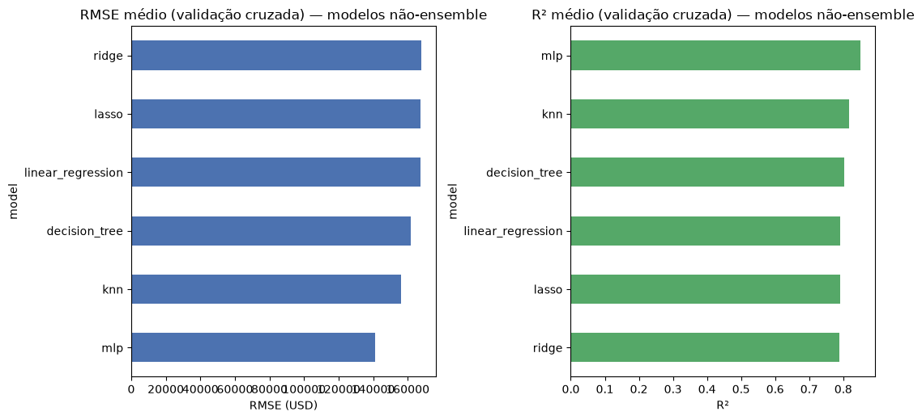
2. MODELO DE ML
b. Comparação de modelos — não-ensemble
6 modelos de um único preditor (sem combinar vários modelos), validação cruzada agrupada (5 folds)
Modelo | RMSE | MAE | MAPE | R²
MLP (rede neural) | US$ 141.291 | US$ 83.918 | 16.4% | 0.851
KNN | US$ 156.306 | US$ 78.530 | 14.2% | 0.817
Decision Tree | US$ 161.966 | US$ 90.881 | 16.9% | 0.803
Regressão Linear | US$ 167.452 | US$ 101.914 | 21.1% | 0.790
Lasso | US$ 167.607 | US$ 101.985 | 21.2% | 0.790
Ridge | US$ 167.710 | US$ 102.091 | 21.2% | 0.790
Desafio de Data Science — Previsão de Preços de Casas
15

Slide 16
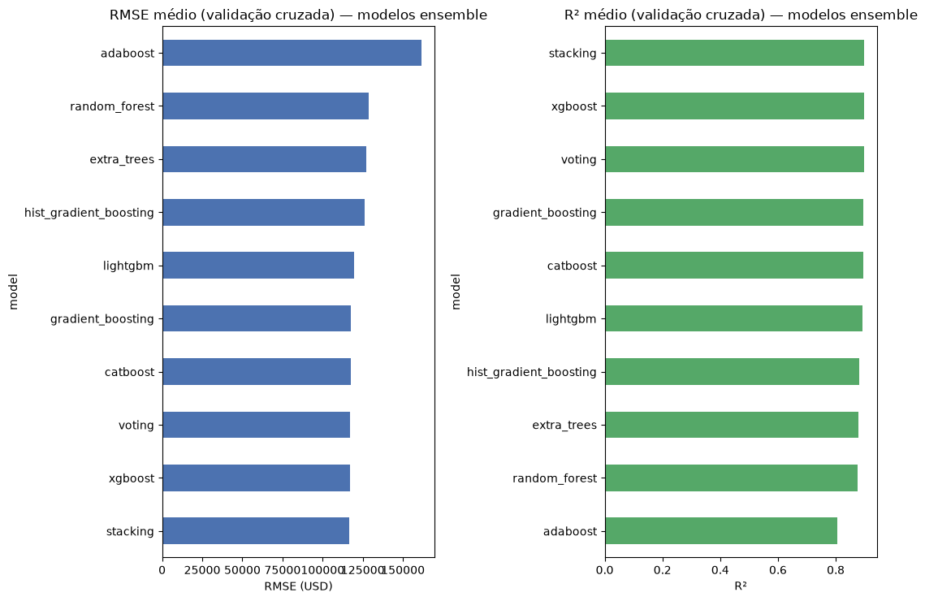
2. MODELO DE ML
b. Comparação de modelos — ensemble
10 modelos que combinam várias previsões (bagging, boosting, blending)
Modelo | RMSE | R²
Stacking (XGB+LGBM+RF) | US$ 116.390 | 0.898
XGBoost | US$ 117.054 | 0.897
Voting (XGB+LGBM+RF) | US$ 117.228 | 0.897
CatBoost | US$ 117.356 | 0.897
Gradient Boosting | US$ 117.475 | 0.897
LightGBM | US$ 119.669 | 0.892
HistGradientBoosting | US$ 125.923 | 0.881
Extra Trees | US$ 127.258 | 0.879
Random Forest | US$ 128.908 | 0.876
AdaBoost | US$ 161.584 | 0.805
Desafio de Data Science — Previsão de Preços de Casas
16

Slide 17
2. MODELO DE ML
b. Por que Stacking foi o escolhido
● Melhor desempenho entre os 16 candidatos na validação cruzada, confirmado no holdout final.
● Ganho vem de diversidade real: XGBoost, LightGBM e Random Forest erram de formas parcialmente diferentes — Voting (média simples dos mesmos 3) também aparece entre os melhores, confirmando que a diversidade em si já ajuda.
● Resultado robusto, não específico de uma lib: XGBoost, CatBoost, LightGBM e Gradient Boosting (4 implementações independentes de boosting) terminam muito próximas entre si.
● Continua interpretável: importância de features = média dos 3 modelos de árvore que compõem o stacking.
Custo a reconhecer
● Stacking é mais caro de treinar/servir que um XGBoost isolado, para um ganho de ~0,6% de RMSE — XGBoost sozinho é uma escolha perfeitamente razoável para quem priorizar simplicidade operacional.
Desafio de Data Science — Previsão de Preços de Casas
17

Slide 18
2. MODELO DE ML
c. Generalização
● Split por grupo, não aleatório: 177 imóveis vendidos 2x nunca aparecem simultaneamente em treino e teste (GroupShuffleSplit/GroupKFold por id).
● Holdout final usado uma única vez, só para reportar a métrica de generalização — toda decisão de modelo/hiperparâmetro olhou somente a validação cruzada no treino.
● Validação cruzada (5-fold agrupada) tanto para comparar os 16 modelos quanto para a busca de hiperparâmetros (RandomizedSearchCV).
● Regularização via hiperparâmetros dos modelos de base: max_depth limitado, subsample/colsample_bytree < 1, learning_rate baixo com mais árvores.
● Remoção do outlier bedrooms=33 antes do treino, evitando que o modelo aprenda um padrão espúrio.
● Holdout final (R²=0.911) muito próximo da validação cruzada (R²=0.898) — sem sinal de sobreajuste ao processo de seleção.
Desafio de Data Science — Previsão de Preços de Casas
18

Slide 19
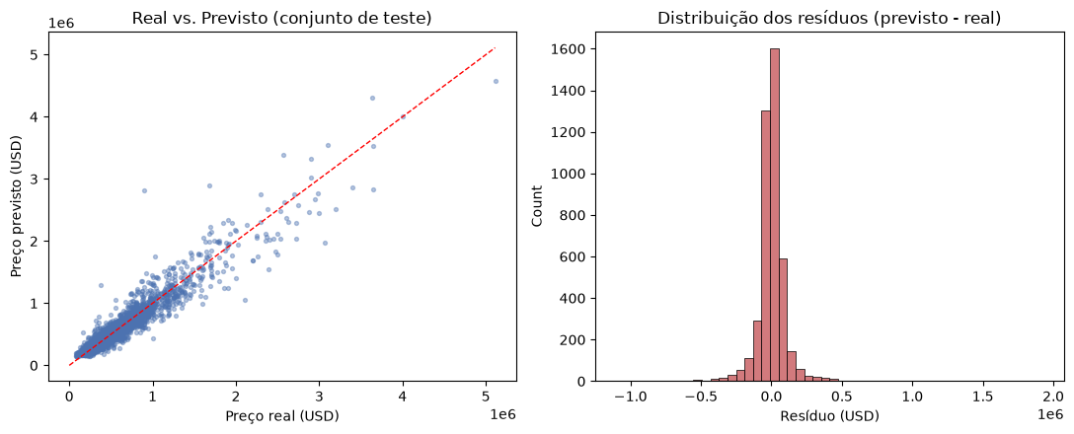
2. MODELO DE ML
c. Resultado final (dados nunca vistos no treino)
US$ 111.319
US$ 63.654
RMSE
MAE
12.2%
0.911
MAPE
R²
Real vs. Previsto — conjunto de teste (nunca visto no treino)
Modelo preciso na maior parte da faixa de preços; mais incerteza em imóveis de altíssimo padrão (acima de ~US$ 2–3 milhões) — poucos exemplos no histórico e preços mais influenciados por características não capturadas nos dados.
Desafio de Data Science — Previsão de Preços de Casas
19

Slide 20
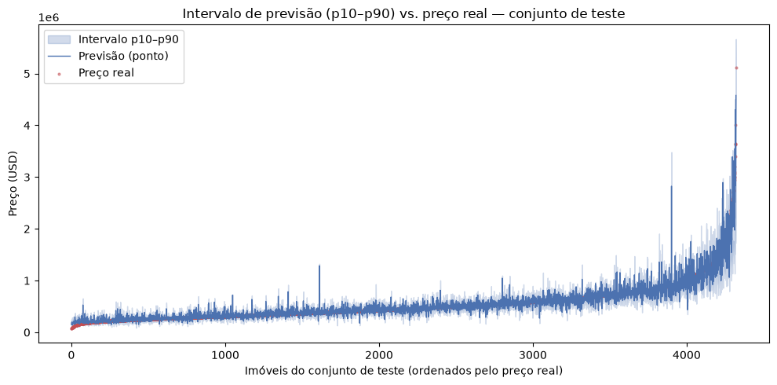
2. MODELO DE ML
Intervalo de previsão (não só um ponto)
Regressão quantílica (p10–p90)
● 2 modelos LightGBM extras estimam os percentis 10 e 90 do preço.
● Cobertura empírica: 72.4% (nominal: 80.0%).
● Faixa hoje um pouco mais estreita do que deveria — suficiente para direção, ainda não calibrada para compromissos formais de preço.
● Sem nenhum caso de "quantile crossing" (limite invertido).
Desafio de Data Science — Previsão de Preços de Casas
20

Slide 21
3
Estratégia de Deploy
Desenhada — e, aqui, também implementada de verdade
Desafio de Data Science — Previsão de Preços de Casas
21

Slide 22
3. DEPLOY
As 5 camadas da arquitetura
Ingestão & validação
Treino & Model Registry
Serving (API)
Monitoramento
Versionamento
Desenho
Parcial
Implementado
Parcial
Parcial
Legenda: implementado e testado · parcialmente implementado · apenas desenhado
Camada | O que faz | Status
Ingestão | Valida schema/qualidade dos dados novos, aplica merge demográfico | Desenho
Treino & Registry | Reexecuta o treino, gate de qualidade, versiona o modelo | Parcial (registry simplificado por hash, implementado)
Serving (API) | FastAPI + Docker + Kubernetes, cache Redis, validação de entrada | Implementado e testado
Monitoramento | Logs de predição via Langfuse; drift/performance real | Parcial (logging real; drift/performance = desenho)
Versionamento | Hash do artefato via API; código via Git | Parcial (dados = desenho)
Desafio de Data Science — Previsão de Preços de Casas
22

Slide 23
3. DEPLOY
Arquitetura completa do sistema
Dados de treino — kc_house_data.csv + zipcode_demographics.csv
PIPELINE OFFLINE (BATCH)
src/train.py 16 modelos, seleção
continuous_learning.py retreino + gate de qualidade
models/ artefatos versionados (hash)
DOCKER / KUBERNETES
OBSERVABILIDADE
traces
Langfuse (self-hosted) Web/Worker + Postgres + ClickHouse + MinIO + Redis
Pod: API (FastAPI) deploy/api Routers · ModelRegistry FeatureBuilder · PredictionCache ObservabilityService
Pod: Redis (cache de previsões)
Clientes App / Corretores
HTTP (requisições)
Service
Ingress
HPA
Desafio de Data Science — Previsão de Preços de Casas
23

Slide 24
3. DEPLOY
Como funciona, passo a passo
1
Dados de treino
kc_house_data.csv + zipcode_demographics.csv alimentam o pipeline offline.
2
Treino inicial
src/train.py compara e seleciona entre 16 modelos (ver seção 2) — gera o campeão.
3
Retreino contínuo
src/continuous_learning.py retreina com dados novos e só promove se passar no gate de qualidade out-of-time (seção 4).
4
Artefatos versionados
Modelo aprovado é salvo em models/ (versionado por hash) — carregado pelo Pod da API no startup, ou via hot-reload sem reiniciar.
5
Serving (Docker/Kubernetes)
O Pod da API valida a entrada, monta as features, consulta o Redis (cache) e só chama o modelo se não houver previsão cacheada.
6
Observabilidade
Toda requisição vira uma trace no Langfuse: input, output, latência, cache hit — para auditoria e detecção futura de drift.
7
Clientes
Apps internos e corretores consomem a API via HTTP, entrando pelo Ingress do cluster.
Desafio de Data Science — Previsão de Preços de Casas
24

Slide 25
3. DEPLOY
Implementação real: API FastAPI
● deploy/api/ — FastAPI orientada a objetos e tipada: routers, services (ModelRegistry, FeatureBuilder, PredictionCache, ObservabilityService), schemas Pydantic.
● Cache de previsões em Redis, chaveado por (features, versão do modelo).
● Observabilidade via Langfuse — cada previsão vira uma trace com input/output/latência.
● Empacotada em Docker (multi-stage, imagem otimizada de 2,42GB → 1,09GB) e Kubernetes (Deployment, HPA, Ingress).
Método | Rota | Descrição
POST | /v1/predictions | Prevê preço (ponto + intervalo p10–p90) de 1..N imóveis
GET | /v1/model | Versão do modelo em produção, métricas de holdout
GET | /health/live · /health/ready | Liveness / readiness probes (modelo + Redis)
POST | /v1/admin/reload-model | Recarrega o modelo do disco sem reiniciar o processo
Desafio de Data Science — Previsão de Preços de Casas
25

Slide 26
3. DEPLOY
Validado de ponta a ponta (não só desenhado)
● 13 testes de integração (pytest) rodando a aplicação completa, incluindo comparação bit-a-bit com outputs/future_predictions.csv.
● Build Docker real, testado via docker-compose (API + Redis) com requisições reais via curl.
● Cache Redis validado ponta a ponta: 1ª chamada sem cache, 2ª chamada servida do cache.
● Manifests Kubernetes validados com kubectl kustomize (render completo).
● Langfuse self-hosted completo (Postgres+ClickHouse+MinIO+Redis+web+worker) subido de verdade: trace e scores (latency_ms, cache_hit_rate) conferidos via API do Langfuse, batendo exatamente com a resposta HTTP da previsão.
Desafio de Data Science — Previsão de Preços de Casas
26

Slide 27
4
Aprendizado Contínuo
Retreino, avaliação e substituição em produção — implementado
Desafio de Data Science — Previsão de Preços de Casas
27

Slide 28
4. APRENDIZADO CONTÍNUO
O ciclo de retreino
Gatilho (agendado/drift)
Retreino (out-of-time)
Gate de qualidade
Promove / Rejeita
rollback, se necessário
Implementado em src/continuous_learning.py
● Split out-of-time real (não aleatório): treino até uma data de corte, avaliação nos dias seguintes.
● Gate automático: promove só se o desafiante não piorar o RMSE além de uma tolerância (padrão 2%).
● Backup automático antes de promover + --rollback para desfazer.
● --notify-url aciona POST /v1/admin/reload-model — a API já implementada troca de versão sem reiniciar.
Desafio de Data Science — Previsão de Preços de Casas
28

Slide 29
4. APRENDIZADO CONTÍNUO
Validação real: gate funciona nos dois sentidos
Achado ao testar de verdade: comparar o desafiante contra o RMSE gravado do campeão é injusto (splits diferentes — e o campeão deste repo viu 100% do histórico). Corrigido reavaliando o campeão na mesma janela out-of-time.
 | Campeão (até nov/2014) | Desafiante (até mar/2015)
Linhas de treino | 11.755 | 16.866
RMSE na mesma janela out-of-time (abr/2015) | US$ 116.705 | US$ 112.452 (melhor)
Round-trip completo contra os arquivos reais do projeto
● Promoção real → API confirmou nova versão (2c897d92d0bf) via GET /v1/model.
● --rollback → nova chamada a /v1/admin/reload-model → API de volta à versão original (4a11cf998ec9).
● Os 5 artefatos conferidos byte-a-byte contra uma cópia de segurança: idênticos. Repositório termina exatamente como começou.
Desafio de Data Science — Previsão de Preços de Casas
29

Slide 30
5
Comunicação com Stakeholders
Traduzindo métricas técnicas em decisões de negócio
Desafio de Data Science — Previsão de Preços de Casas
30

Slide 31
5. COMUNICAÇÃO
A pergunta de negócio
"Dado um imóvel novo, qual o preço de mercado esperado — e o quão confiável é essa estimativa?"
O que os dados mostram
● Tamanho e qualidade de construção vendem: sqft_living e grade são os fatores mais associados ao preço.
● Bairro importa tanto quanto a casa: renda e escolaridade do CEP também se relacionam fortemente com o preço.
● Qualidade dos dados foi auditada: 1 erro de digitação óbvio corrigido antes de treinar (credibilidade importa quando a decisão afeta uma negociação real).
Desafio de Data Science — Previsão de Preços de Casas
31

Slide 32
5. COMUNICAÇÃO
Traduzindo métricas técnicas para negócio
Métrica técnica | Como comunicar para negócio
MAE = US$ 64 mil | "Em média, a estimativa erra por ~US$ 64 mil para mais ou para menos"
MAPE = 12% | "O erro típico é de ~12% do valor do imóvel"
R² = 0,91 | "O modelo captura ~91% dos fatores que explicam a variação de preço na região"
Sempre entregar uma faixa, não um número único
● "US$ 420k – US$ 480k" em vez de só "US$ 450.000" — já implementado (predicted_price_low/high).
● Mais honesto sobre a incerteza, e mais próximo de como o mercado imobiliário já comunica avaliações (laudos trazem faixas).
Desafio de Data Science — Previsão de Preços de Casas
32

Slide 33
5. COMUNICAÇÃO
Próximos passos sugeridos ao negócio
● Validar o modelo com um piloto controlado: comparar a estimativa com o preço final de venda em imóveis já negociados, fora da amostra de treino.
● Definir, com o time comercial, o erro máximo aceitável por caso de uso (triagem interna tolera mais erro que uma proposta enviada ao cliente).
● Acompanhar o plano de aprendizado contínuo para manter a precisão à medida que o mercado muda.
Desafio de Data Science — Previsão de Preços de Casas
33

Slide 34
ENCERRAMENTO
Resumo executivo
Entregável do desafio | Onde está
1. Análise dos dados | notebooks/01_eda.ipynb
2. Modelo (a/b/c) | docs/model.md · src/train.py
3. Estratégia de deploy | docs/deploy_strategy.md + deploy/ (implementado)
4. Aprendizado contínuo | docs/continuous_learning.md + src/continuous_learning.py (implementado)
5. Comunicação com stakeholders | docs/stakeholder_communication.md
Desafio de Data Science — Previsão de Preços de Casas
34

Slide 35
Obrigado
github.com/AIWASS23/gen_ai
README.md · docs/ · deploy/ · src/ — código, testes e resultados reproduzíveis

